Slide 1
Akinator de Pokémon
Aplicando Web Semântica com Ontologia PokémonKG

Slide 2
Resumo
Este projeto desenvolve um "Akinator de Pokémon" utilizando a Ontologia PokémonKG para adivinhação.
O objetivo é demonstrar conceitos de Web Semântica através de perguntas interativas, consultas SPARQL e raciocínio sobre a ontologia.

Slide 3
1. O que é — Descrição do Escopo e Objetivo
Objetivo
Escopo
• Desenvolver um jogo de perguntas que adivinha o Pokémon pensado pelo usuário utilizando a Ontologia PokémonKG.
• Demonstrar conceitos de Web Semântica na prática.
• Interface web para perguntas e respostas.
• Backend que converte respostas em filtros SPARQL.
• Módulo de heurística para seleção otimizada de perguntas.
• Geração de palpite final com justificativas.

Slide 4
2. Ontologia(s) Utilizada(s)
Principais classes:
Principais propriedades:
• Pokemon
• Type
• Ability
• Habitat
• Generation
• hasType
• hasAbility
• fromGeneration
Exemplo: selecionar Pokémons do tipo Fogo da primeira geração.

Slide 5
3. Informações Arquiteturais
Fluxo de Arquitetura:
Ferramentas:
• Frontend (React) para exibição das perguntas.
• Backend (Node.js/Express) para processar respostas.
• Triplestore (Jena Fuseki) para consultas SPARQL.
• Módulo de heurística para escolher a próxima pergunta.
• PokémonKG
• Jena Fuseki
• Node.js
• React
• Docker

Slide 6
4. Etapas do Desenvolvimento e Cronograma
• Preparação do ambiente e importação da ontologia.
• Mapeamento de atributos e perguntas.
• Protótipos de consultas SPARQL.
• Implementação do backend.
• Desenvolvimento do frontend.
• Integração e testes.
• Apresentação final.

Slide 7
5. Cenário de Uso
Cenário:
• O usuário pensa em um Pokémon.
• O sistema faz perguntas binárias (tipo, geração, habitat).
• As respostas filtram os candidatos via SPARQL.
• O sistema exibe um palpite com justificativas.
Utilidade:
• Ensino de Web Semântica
• Exploração lúdica do conhecimento Pokémon

Slide 8
6. Participação no Grupo e Avaliação Individual
• Importação da ontologia
• Consultas SPARQL
• Backend e integrações
• Frontend e UX
• Testes e apresentação
Nomes serão adicionados posteriormente.

Slide 9
7. Trabalhos Futuros
• Suportar múltiplas ontologias (itens, locais).
• Melhorar heurísticas de seleção de perguntas.
• Internacionalizar o sistema.
• Explorar outras franquias.

Slide 10
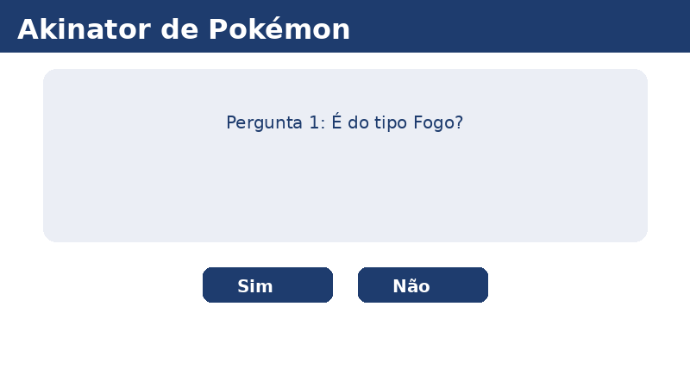
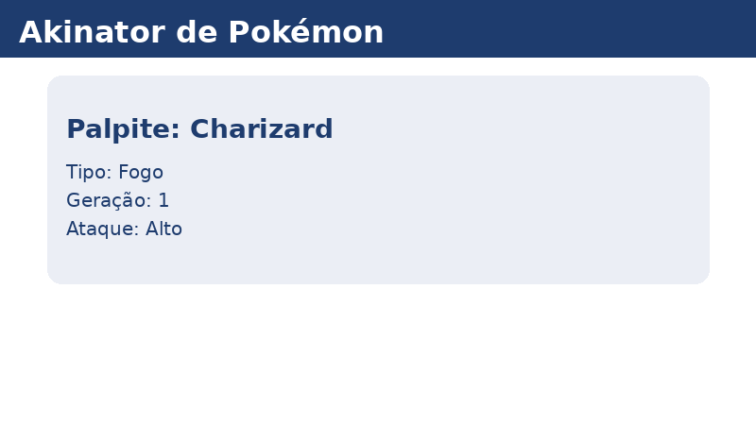
Exemplos da Aplicação
Tela de Pergunta
Tela de Palpite

